Slide 1


Sistema para control
de acceso a condominios con reconocimiento automático de patentes
Introducción
Ingeniería de Software II
Integrantes:
Javier Bravo
Paulo Jiménez
Francisco Miranda
Constanza Pérez
Luis Rodriguez
Carlos Tobar
Profesores:
Pablo Schwarzenberg
Gustavo Gatica
Luis Rojas
Fecha:
17 de Octube, 2019

Slide 2
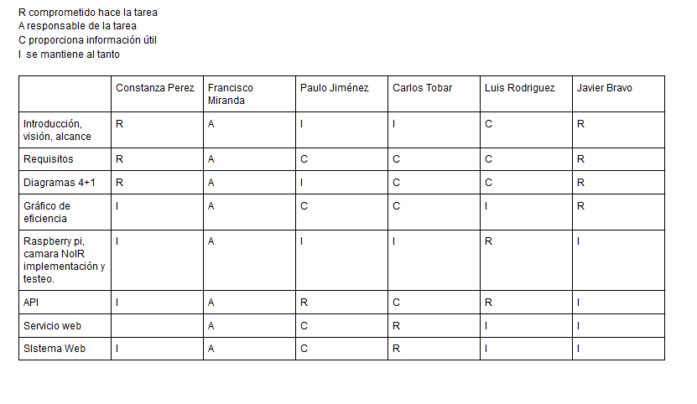
Roles y Responsabilidades

Slide 3
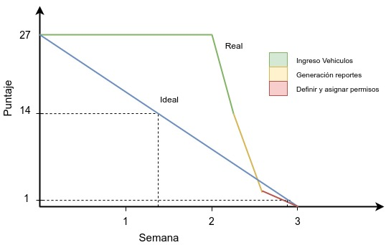
Gráfico de Rendimiento

